Slide 1
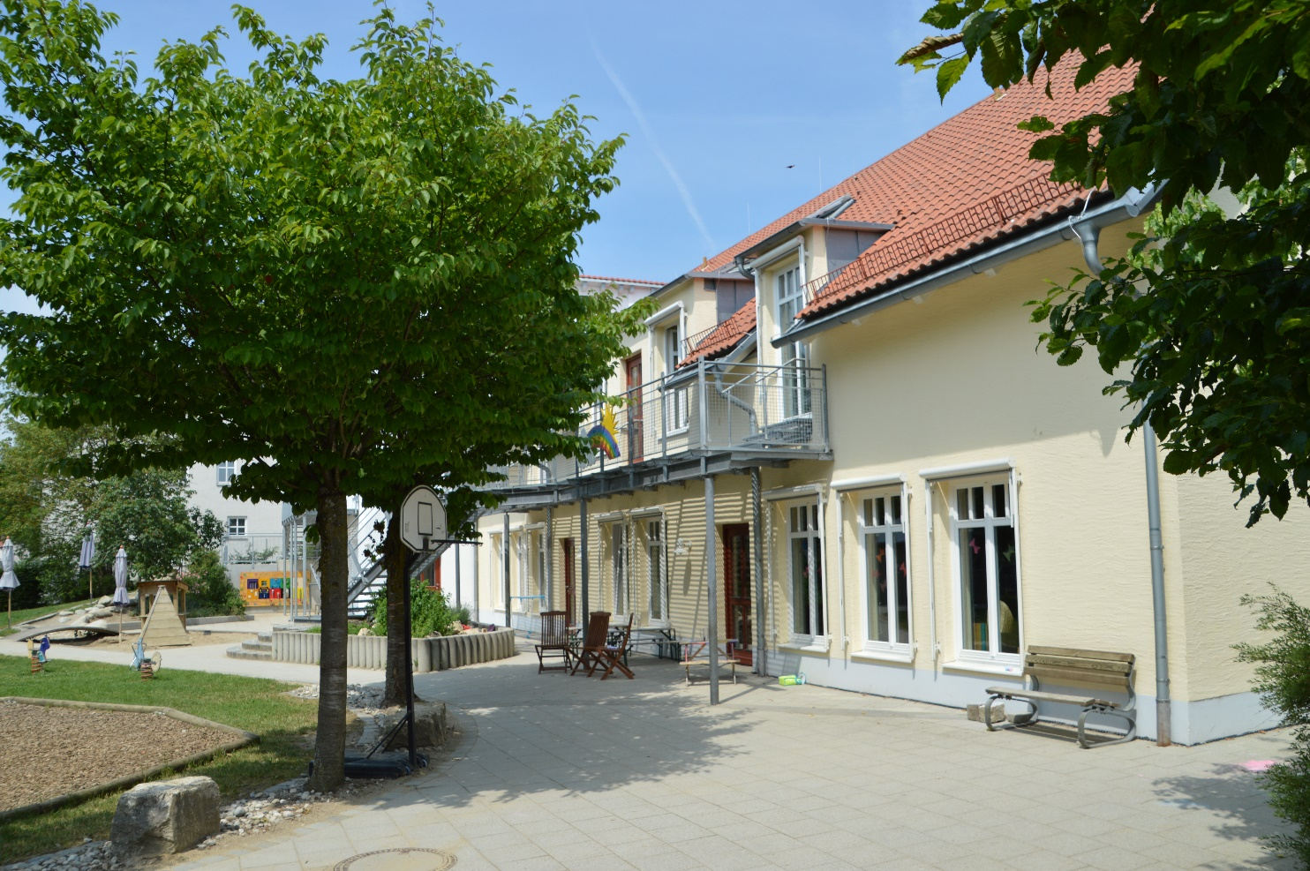
Herzlich Willkommen zum virtuellen Rundgang durch das Kinderhaus Regenbogen

Slide 2




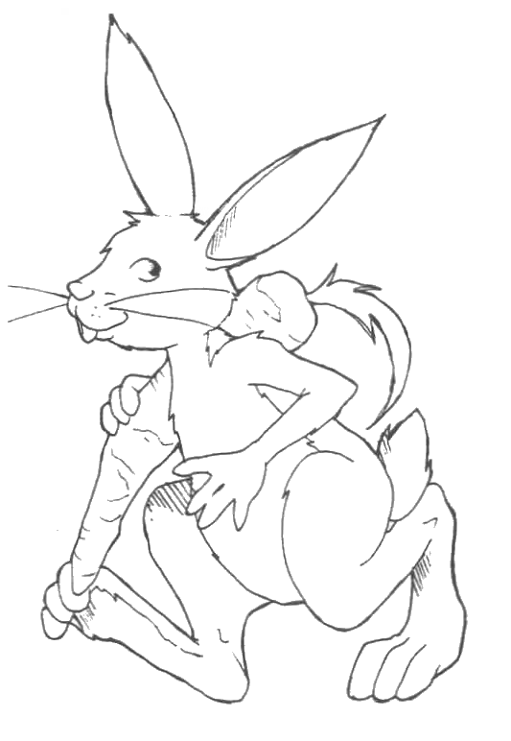

Unsere Gruppen

Slide 3
Unser Kinderhaus kann von insg. 123 Kinder im Alter von 9 Monaten bis 6 Jahren besucht werden. Sie werden in jeweils drei Krippen- und Kindergartengruppen betreut.
Unser Haus ist von Montag bis Donnerstag von 7:00 Uhr bis 16:30 Uhr und am Freitag von 7:00 Uhr bis 16:00 Uhr geöffnet.
Der Frühdienst wird derzeit für alle Kinder des Hauses von 7:00 Uhr bis ca. 7:45 Uhr in der Hasengruppe angeboten.
Anschließend wechseln die Kinder in ihre Stammgruppen.
Pädagogische Kernzeit in der Krippe von 8:30 Uhr bis 11:30 Uhr,
im Kindergarten von 8:30 Uhr bis 12:30 Uhr.

Slide 4
Unser Team
Unser Team setzt sich zusammen aus:
pädagogischen Kräften in Voll- oder Teilzeit
Servicekräften
Wir Arbeiten im teiloffenen Konzept nach dem BayKiBiG und dem Bildungs- und Erziehungsplan.
Zur pädagogischen und organisatorischen Absprache treffen wir uns zu wöchentlichen Dienstbesprechungen in Groß- oder Kleinteams.
Wir pflegen eine enge Zusammenarbeit mit dem Träger und anderen öffentlichen Institutionen.

Slide 5
Fort- und Weiterbildungen für das Großteam oder für einzelne Kolleginnen finden regelmäßig statt.
Anleitung von Praktikanten und Auszubildenden
Enge Zusammenarbeit mit den Eltern in Form von:
Elterngesprächen
Elternabenden
Elternbeirat
Infoschreiben
Feste

Slide 6
Unser Team
Kinderhausleitung
Christiane Geisel-Zenkert, Erzieherin
Fachpädagogin für Kinderhaus und Familienzentrum
Systemische Elternberatung
Telefondurchwahl: 08137 / 99 50 90 -0 / -10
BIBERGRUPPE/Kindergartengruppe
Alter der Kinder: 3 Jahre bis 6 Jahre Telefondurchwahl: 08137/99 50 90 -11 Team: Barbara Fieger – Gruppenleitung, Erzieherin Anna Lena Öttl – Kinderpflegerin Sonja Burg – Kinderpflegerin

Slide 7
IGELGRUPPE/Kindergartengruppe
Alter der Kinder: 3 Jahre bis 6 Jahre Telefondurchwahl: 08137/99 50 90 -15
Team: Claudia Dick – Gruppenleitung, Erzieherin, stellvertretende Kinderhausleitung
Franziska Salvamoser – Kinderpflegerin
Bianca Horn – Kinderpflegerin
Christina Singer – Kinderpflegerin
HASENGRUPPE/Kindergartengruppe
Alter der Kinder: 3 Jahre bis 6 Jahre
Telefondurchwahl: 08137/99 50 90 -16
Team: Maria Salvamoser - Gruppenleitung, Erzieherin
Anke Krabbe – Erzieherin
Monika Berthold – Kinderpflegerin

Slide 8
FROSCHGRUPPE/Krippengruppe
Alter der Kinder: 9 Monate bis 3 Jahre
Telefondurchwahl: 08137/99 50 90 -12
Team: Melanie Seidl – Gruppenleitung, Erzieherin
Kathrin Bergschneider – Kinderpflegerin
Sylvie Haase – Erzieherin
SCHNECKENGRUPPE/Krippengruppe
Alter der Kinder: 9 Monate bis 3 Jahre
Telefondurchwahl: 08137/99 50 90 -17
Team: Tanja Steuwer – Gruppenleitung, Erzieherin
Heidi Probsdorfer – Kinderpflegerin
EULENGRUPPE/Krippengruppe
Alter der Kinder: 9 Monate bis 3 Jahre Telefondurchwahl: 08137/99 50 90 -18
Team: Nadine Breitsameter – Gruppenleitung, Erzieherin
Lavinia Thürauf – Kinderpflegerin
Esen Günster - Kinderpflegerin
Nicole Pabst – Kinderpflegerin
Sandra Ziegler - Kinderpflegerin

Slide 9
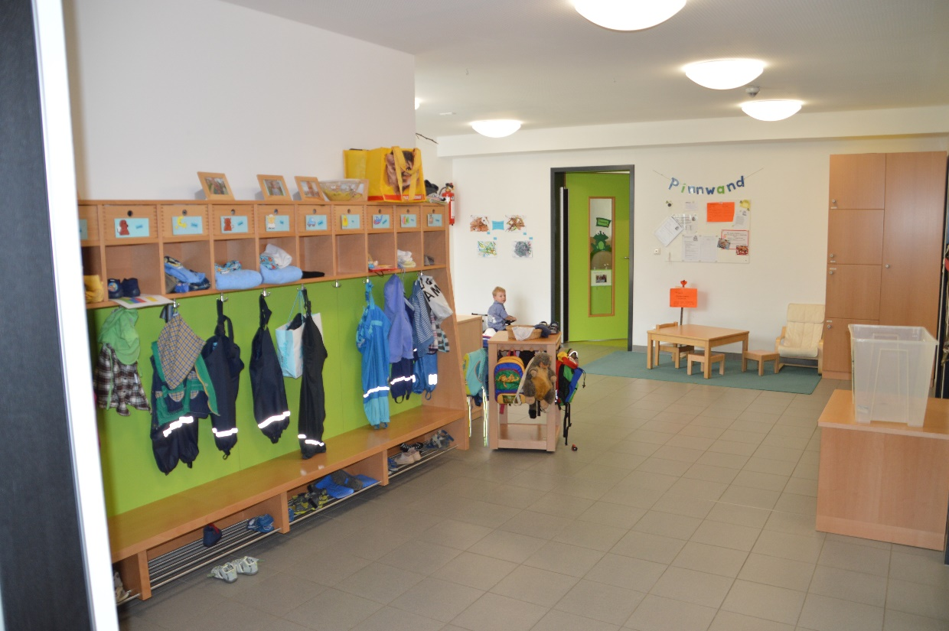
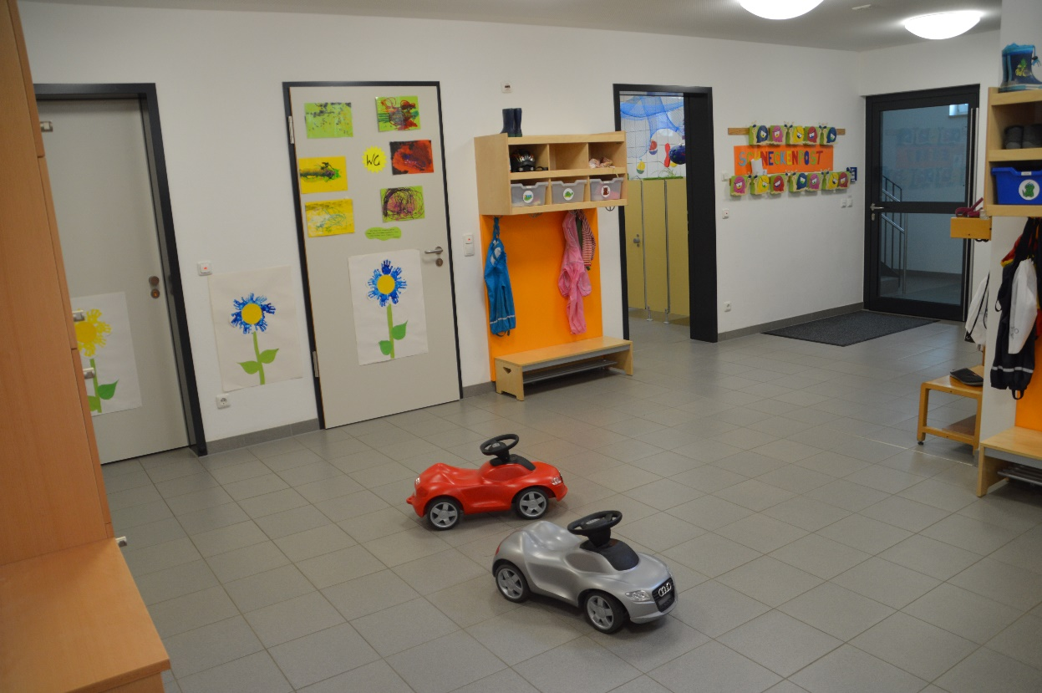
Ein Einblick in die Räumlichkeiten der Kinderkrippe
In den Flurbereichen befindet sich die Garderobe der Kinder
Sie dienen den Kindern aber auch als Spielort während der Freispielzeit

Slide 10
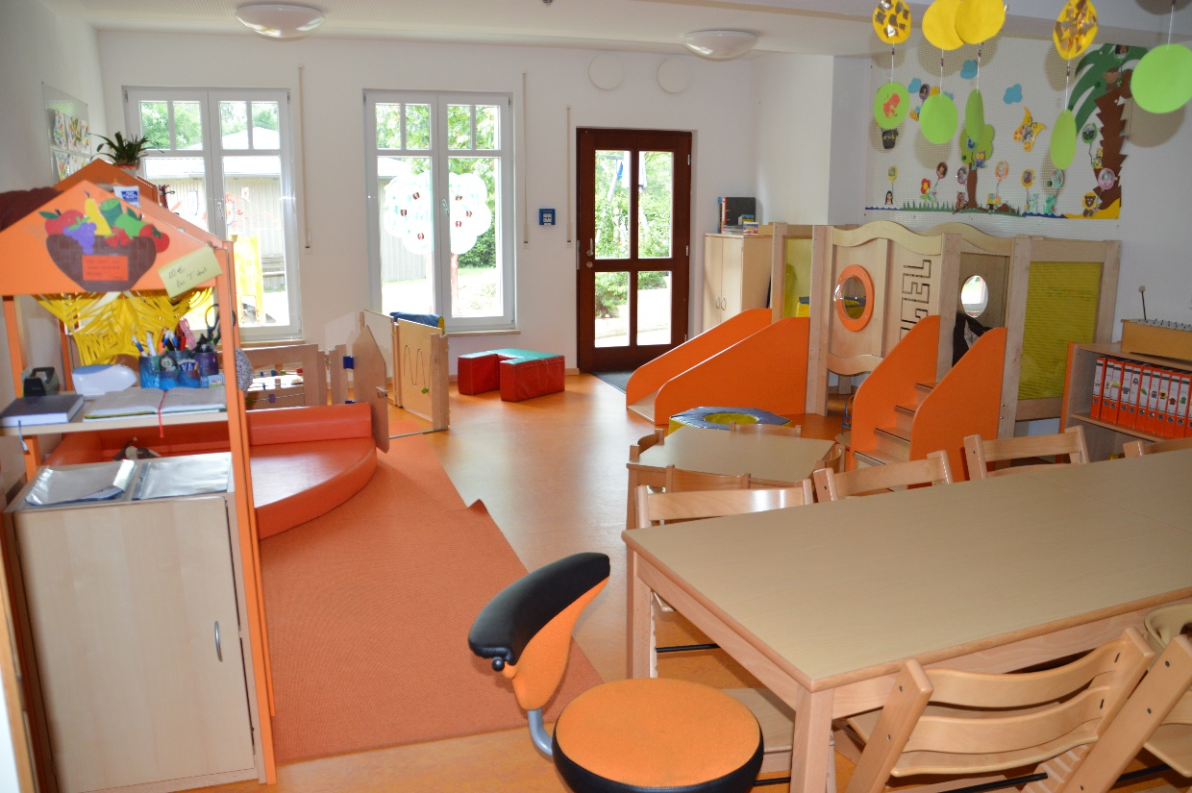
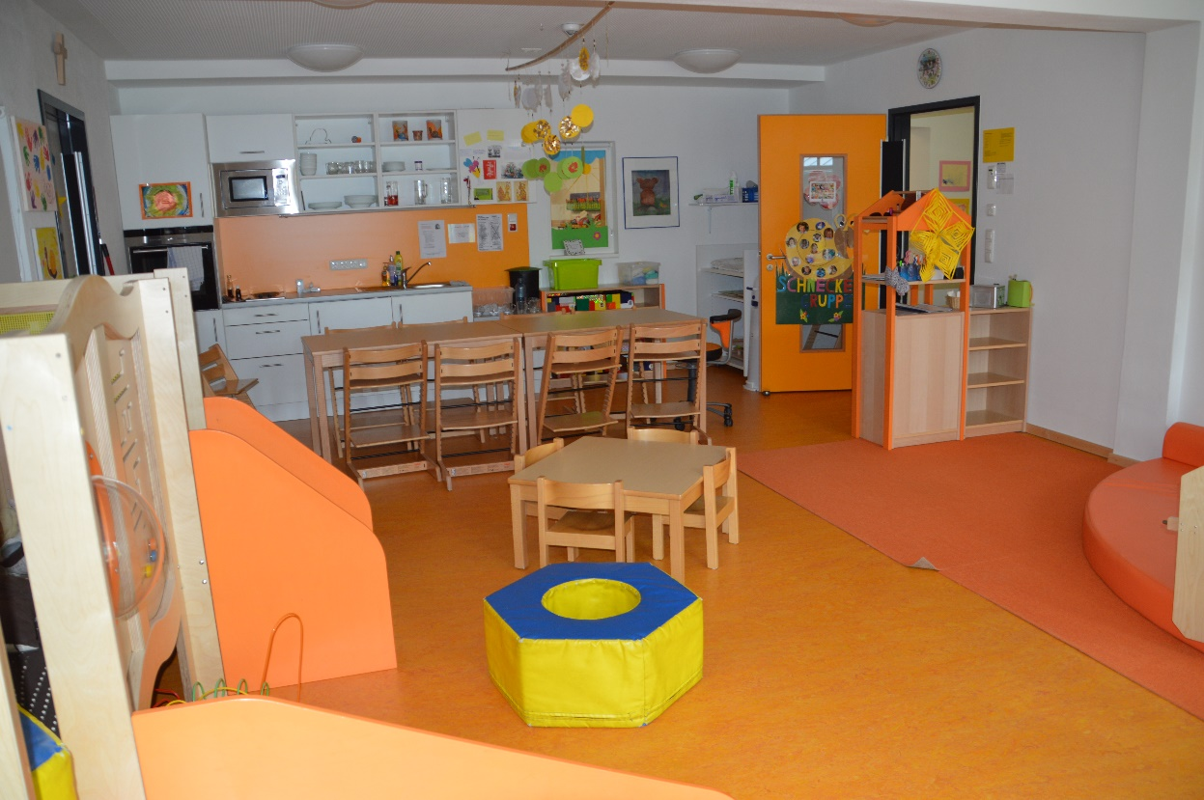
Die Gruppenräume
Platz zum Spielen und Toben
Zeit für Bastelangebote und Mittagessen

Slide 11
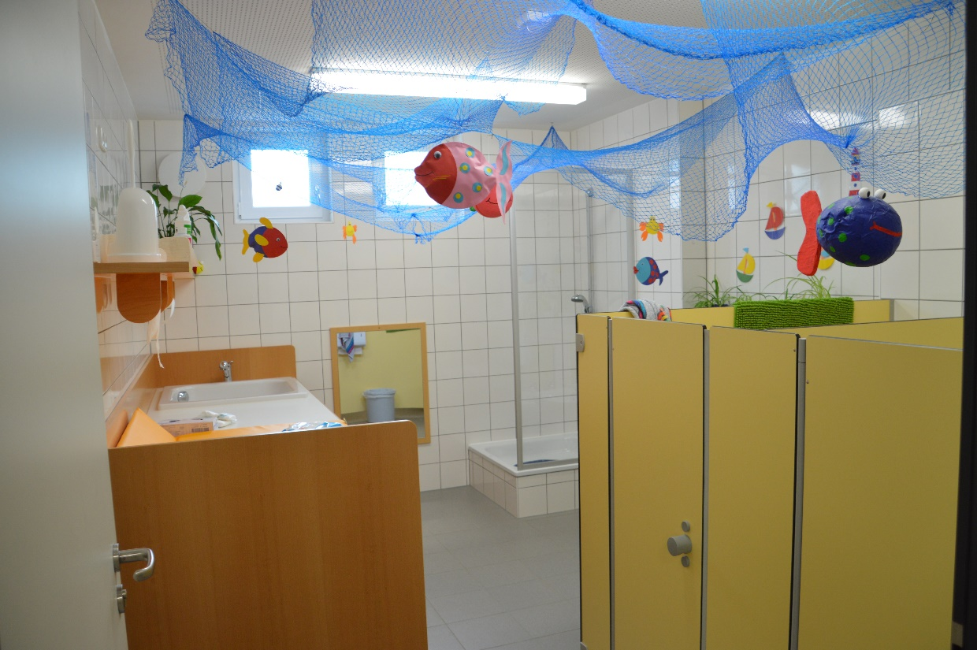
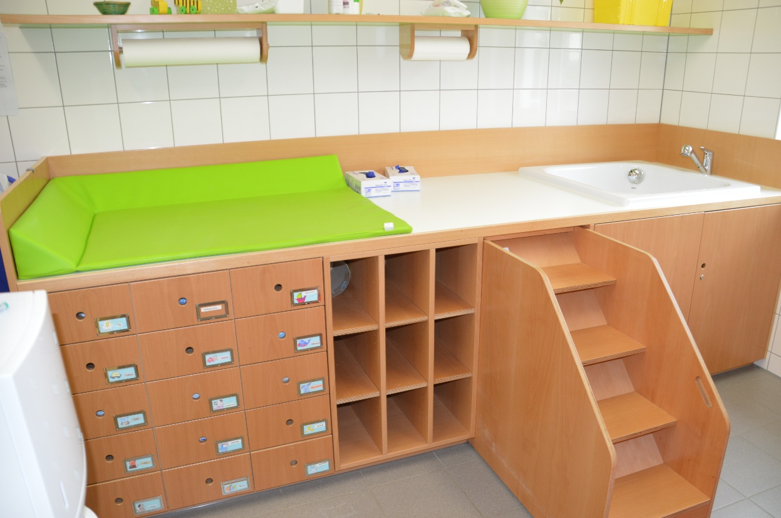
Die Waschräume
Einladender Waschraum
Großzügige Wickel- und Badestation

Slide 12
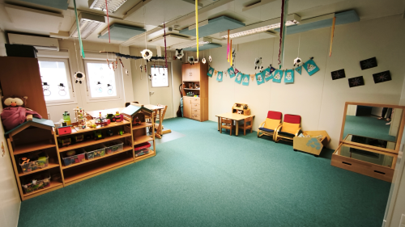
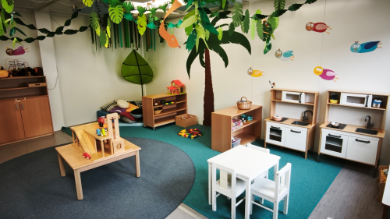
Unsere Eulengruppe (Containeranlage)
Gruppenraum
Platz zum Spielen und Toben

Slide 13
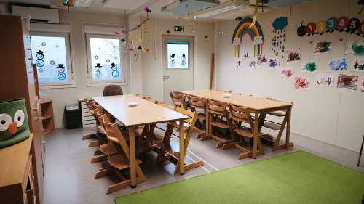
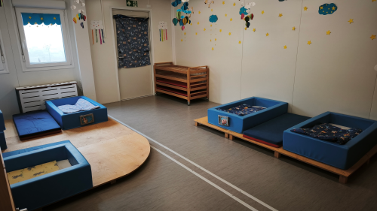
Weitere Nebenräume
Zeit für Bastelangebote und Mittagessen
Schlafraum

Slide 14
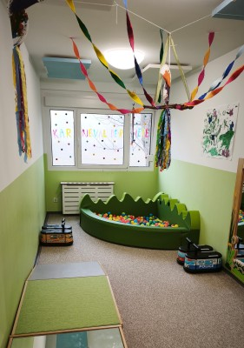
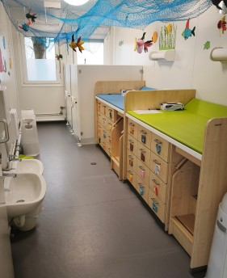
Wasch- und Flurbereich
Spielbereich
Großzügiger Wickelbereich

Slide 15
Die pädagogische Kernzeit endet im Krippenbereich um 11:30 Uhr.
Abholzeit der Halbtagskinder zwischen 11:15 Uhr und 11:30 Uhr.
Abholzeit der Halbtagskinder mit Mittagessen um 12:00 Uhr
Zwischen 12:00 Uhr bis 14:30 Uhr keine Abholmöglichkeit.
Mittagessen um 11:30 Uhr
Mittagsruhe bis 14:30 Uhr
Gleitende Abholzeit und Nachmittagsprogramm der Ganztagskinder von 14:30 Uhr bis 16:30 Uhr.
16:00 Uhr bis 16:30 Uhr Spätdienst in der Sammelgruppe oder im Garten

Slide 16
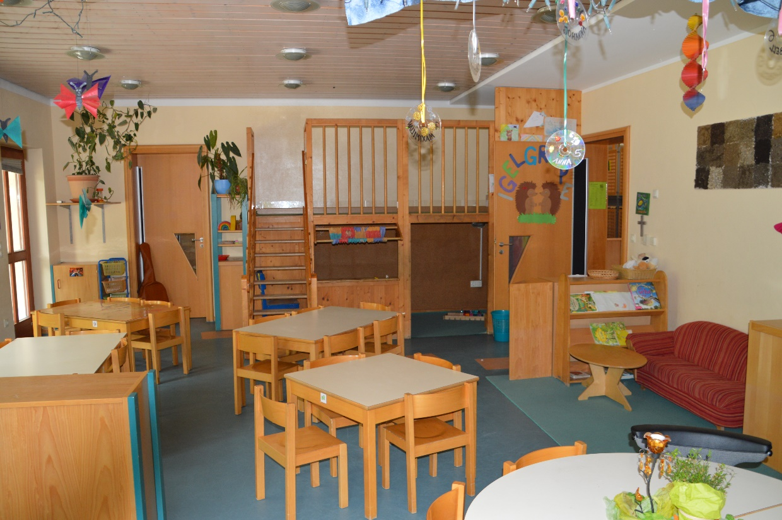
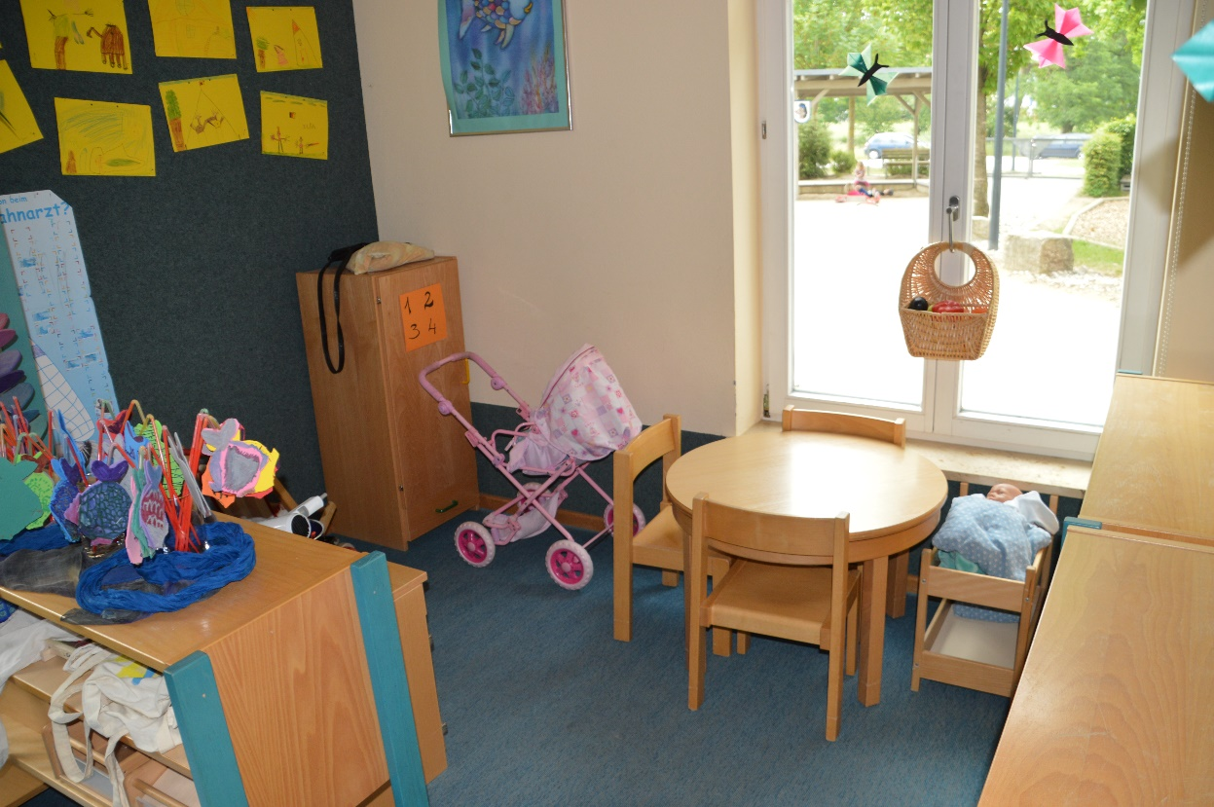
Ein Einblick in die Räumlichkeiten des Kindergartens
Gruppenraum
Puppenecke

Slide 17
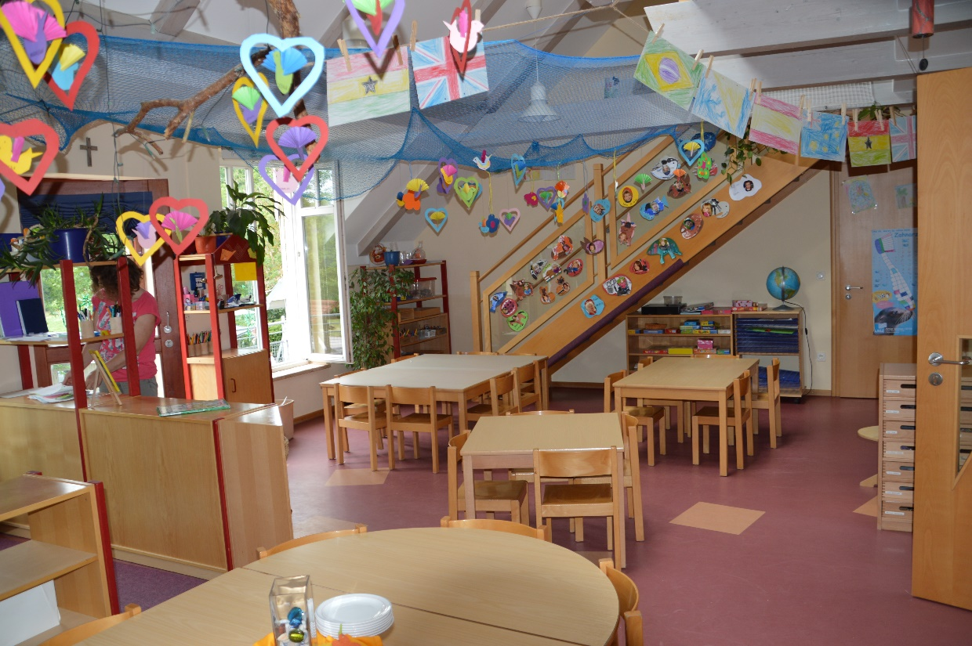
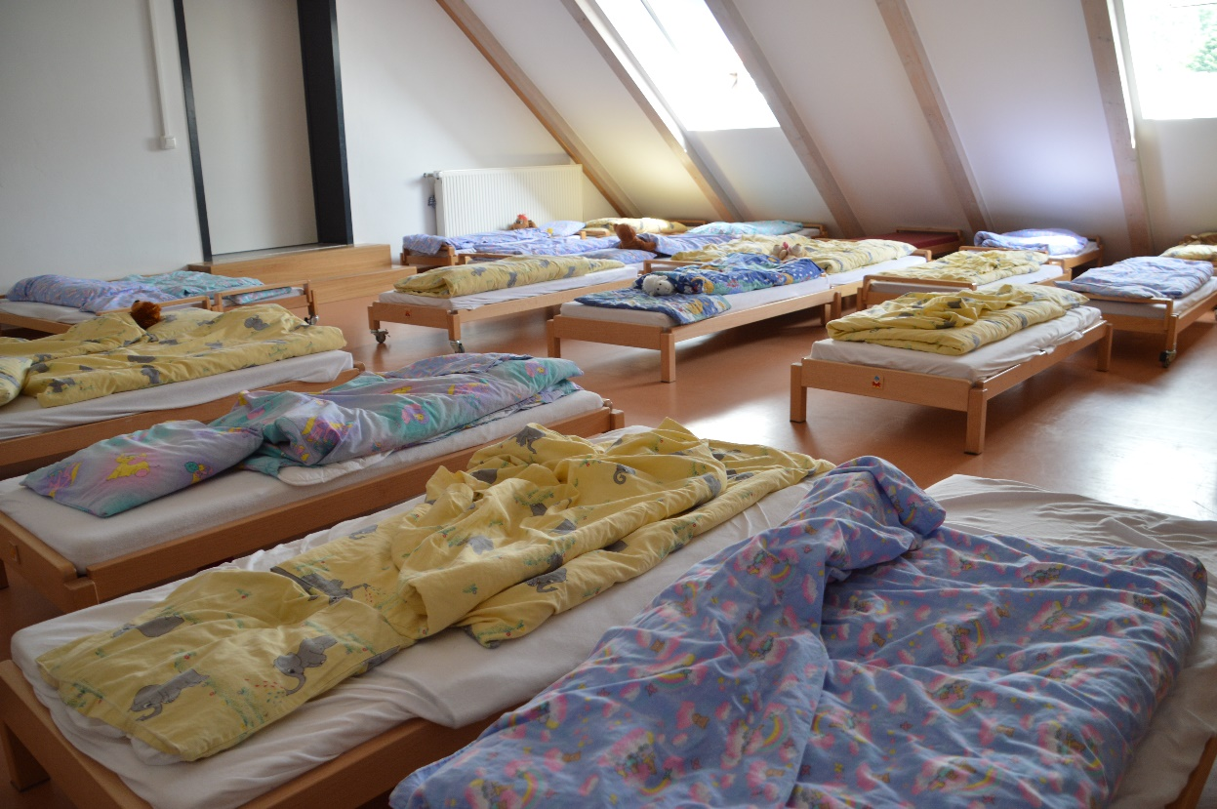
Weiterer Gruppenraum
Schlafraum der Kindergartenkinder

Slide 18
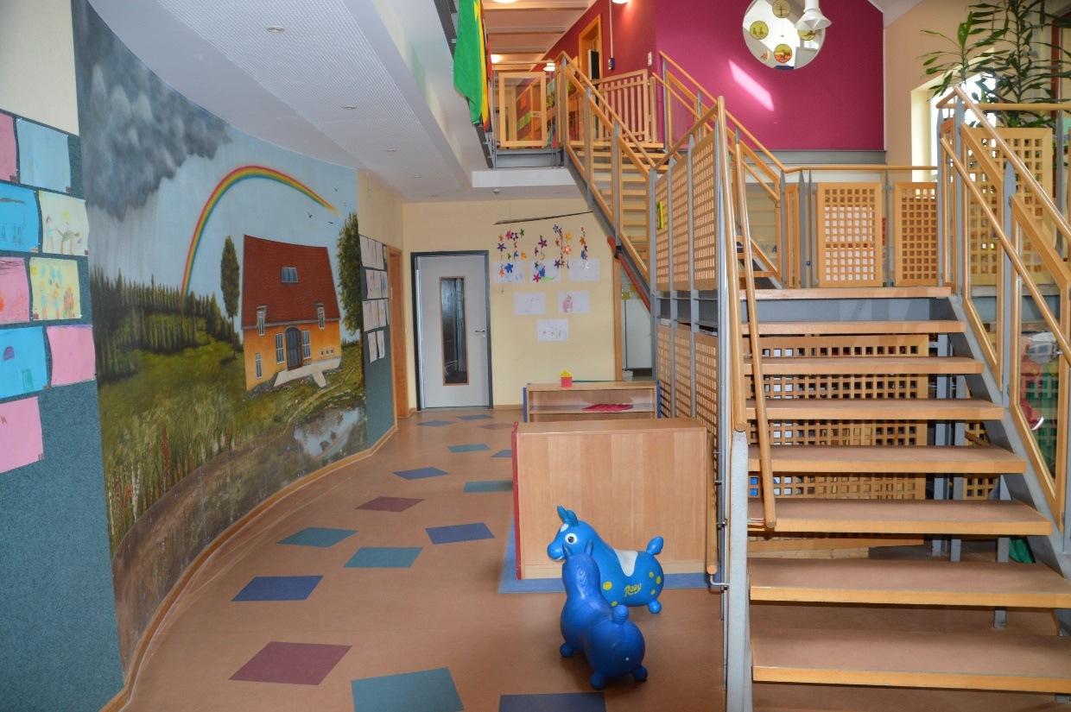
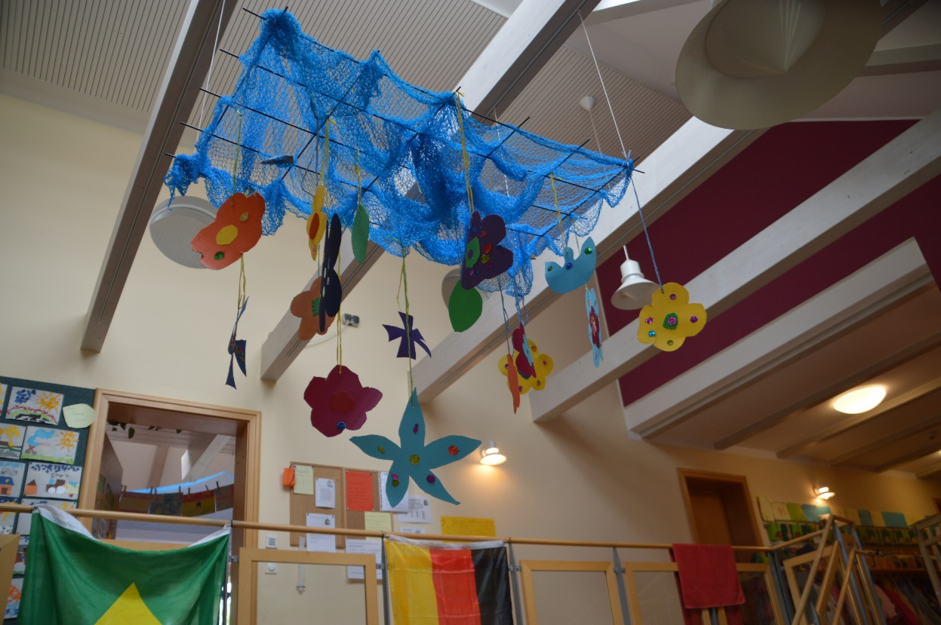
Der Flurbereich
Reichlich Platz zum Spielen während der Freispielzeit
Gebastelte Werke der Kinder verzieren den großzügigen Flur

Slide 19
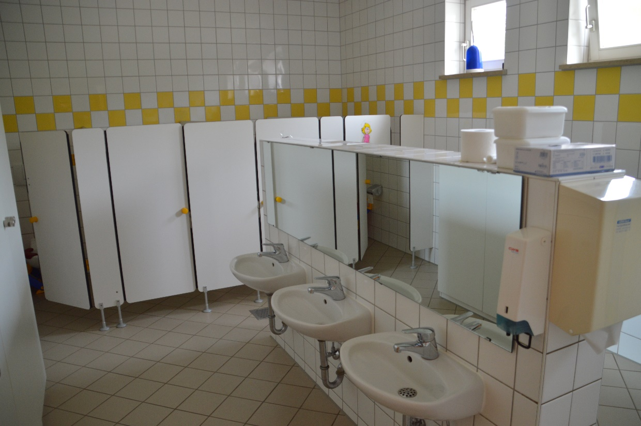
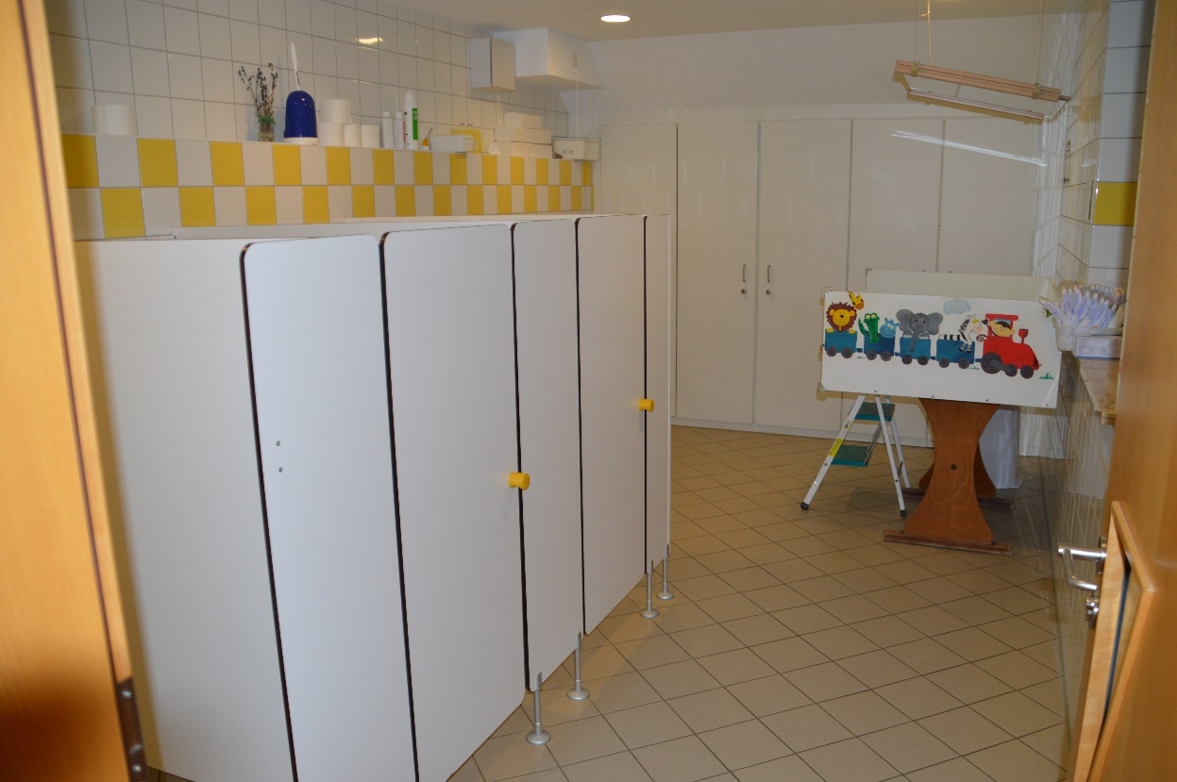
Die Waschräume
Waschraum für Hasen- und Igelgruppe
Waschraum der Bibergruppe.

Slide 20
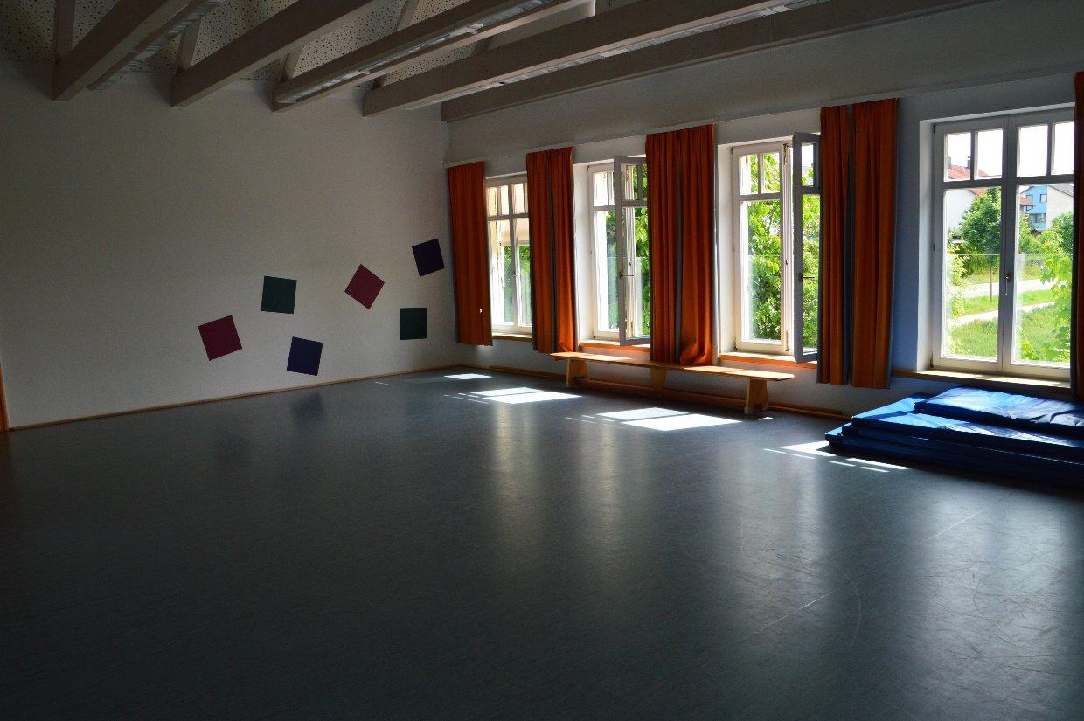
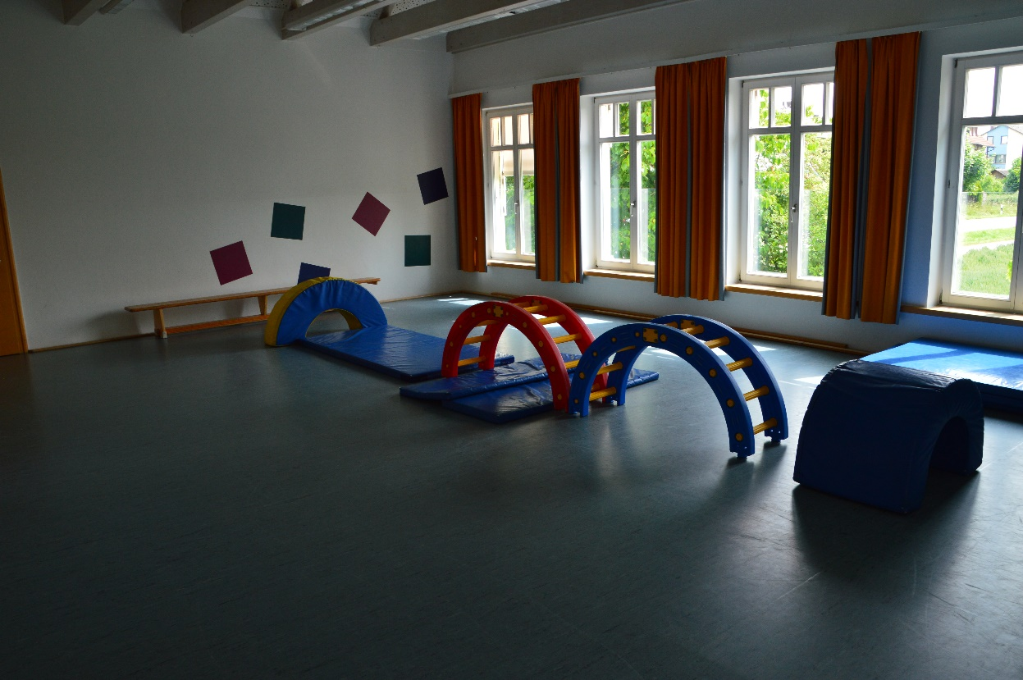
Die Turnhalle
Ein Turntag pro Woche
Nutzung der Turnhalle während der Freispielzeit

Slide 21

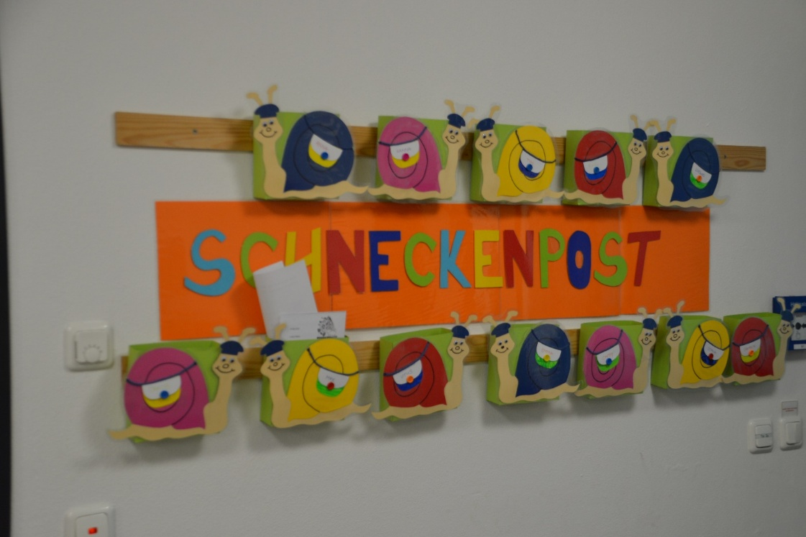
Informationen rund um das Kinderhaus erhalten Sie über die „Kita App Stramplerbande“. In den Garderoben der Gruppen gibt es zusätzliche „Elternpostfächer“ für Informationen in Papierform.

Slide 22
Die pädagogische Kernzeit endet im Kindergarten um 12:30 Uhr.
Abholzeit der Halbtagskinder von 12:15 Uhr bis 12:30 Uhr.
Zwischen 12:30 Uhr und 14:00 Uhr keine Abholmöglichkeit
Mittagessen um 12:30 Uhr
Mittagsruhe bis ca. 14:00 Uhr
Gleitende Abholzeit und Nachmittagsprogramm der Ganztagskinder von 14:00 Uhr bis 16:30 Uhr.
16:00 Uhr bis 16:30 Uhr Spätdienst in der Sammelgruppe oder im Garten

Slide 23
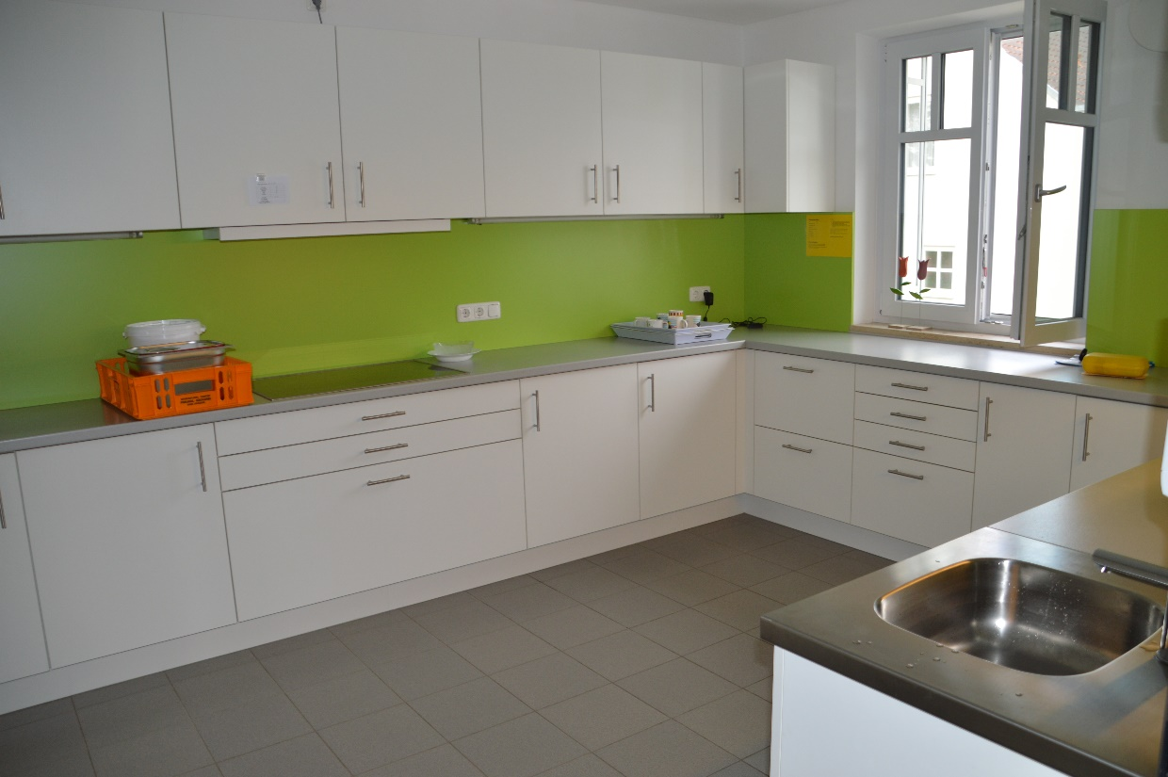
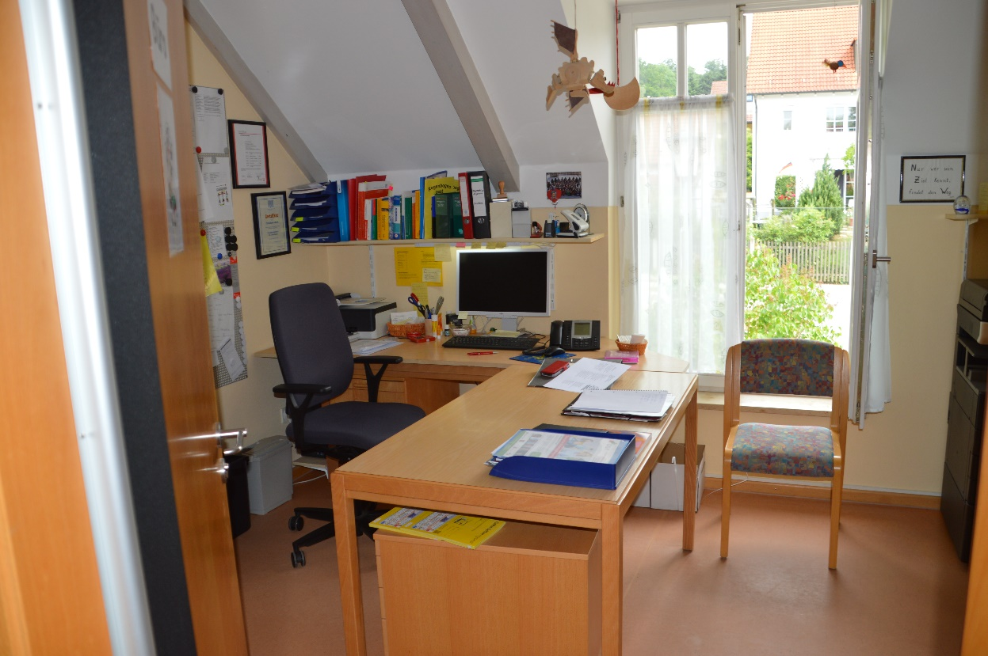
Unsere Küche und Büro
Anlieferung des Essens und Verteilung in die Gruppen
Anmeldung und Gespräche

Slide 24
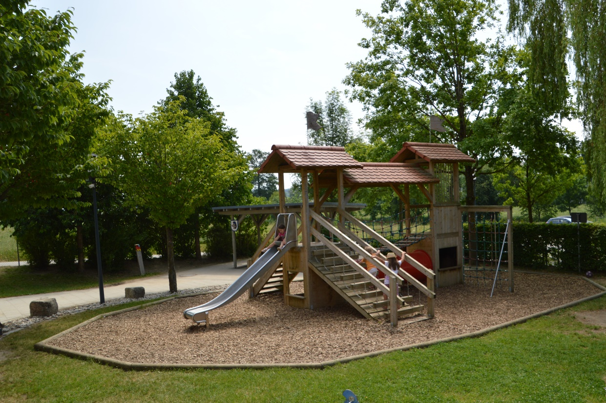
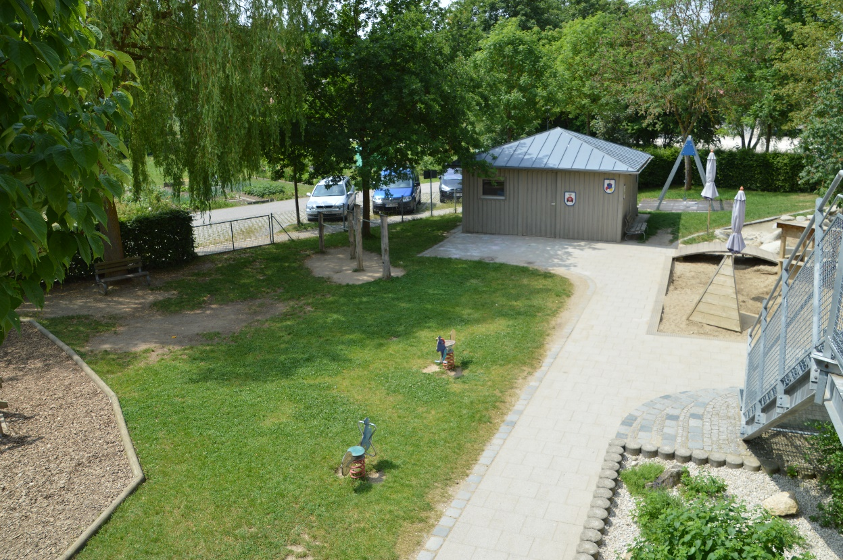
Der Garten
Kletterhaus für Groß und Klein
Genügend Platz für Bewegung

Slide 25
Ein Wort zum Ende des Rundgangs: Wir hoffen unser Rundgang durch das Haus hat Ihnen einen ersten Einblick in das Kinderhaus Regenbogen, seine Räumlichkeiten und den Tagesablauf gegeben. Als weitere Informationsquelle empfehlen wir Ihnen unser pädagogisches Konzept. Es beschreibt ausführlich unsere pädagogische Arbeit. Sie finden es ebenfalls auf der Homepage der Gemeinde Jetzendorf. Für Fragen rund um die Anmeldung Ihres Kindes wenden Sie sich bitte an Frau Christiane Geisel-Zenkert unter der Nummer 08137/995090-0. Wir freuen uns darauf Sie persönlich oder bei einem Telefonat kennenzulernen. Ihr Regenbogenteam

Slide 26
Für Ihr Kind
Auf den folgenden Seiten finden Sie unsere Gruppentiere
als Ausmalbilder für Ihr Kind
Viel Spaß dabei

Slide 28


Slide 29
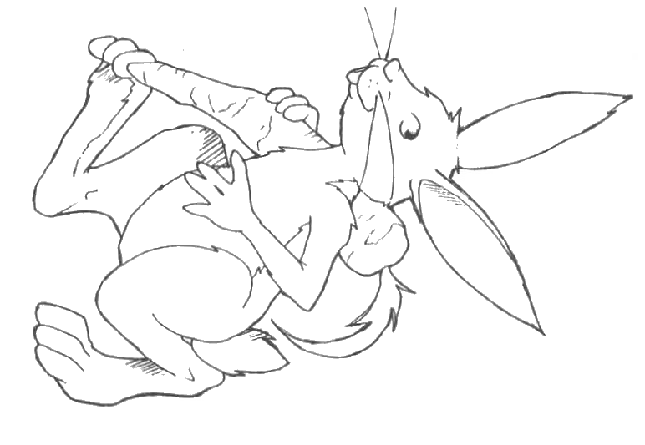

Slide 30


Slide 31


Slide 32


